Slide 1


Desarrollo para
Plataforma Móviles
Proyecto : Rental-Car
INTEGRANTES:
U201321418 - Hurtado Ponce, Wilfredo José
U201121880 - Ricaldi Flores, Carlos Alberto
U201316592 - Morales Sanchez, Ronny Isac
U201014316 - Pizarro Espinoza, Aldo

Slide 2
Presentación.-
Somos una empresa de consultaría y desarrollo de aplicaciones móviles. Nos destaca no solo por trabajar con las últimas tecnologías, sino también por estar a la par de la constante evolución en las prácticas de la ingeniería del software. Así mismo, desarrollamos aplicaciones nativas para Android, plataforma líder a nivel mundial con más de 1.000 millones de dispositivos en el mundo y cuota de mercado absoluta superior al 70%.
Contamos con un equipo capacitado para realizar sus proyectos en sus diferentes etapas.
Estos están distribuidos de la siguiente manera:
Lider de Software
Carlos Ricaldi
Analista Programador
Desarrolladores
Rony Morales
Aldo Pizarro
Programador Móvil
Programador Móvil
Analista Funcional
Wilfredo Hurtado

Slide 3
El caso de negocio, escenario actual y problemática.
La empresa RentaCar tiene como actividad principal el alquiler de vehículos durante un tiempo determinado a personas naturales o empresas, para actividades de diversas índoles, tales como: transporte particular, transporte de personal, transporte de carga, etc.
Objetivo y alcance de la aplicación.
Objetivos del Proyecto:
Diseñar, desarrollar e implementar un sistema integrado, empleando una arquitectura de servicio la cual permitirá minimizar los costos de implementación y desarrollo.
Mostrar un informe que detalle los automóviles solicitados para alquiler.
Realizar el alquiler y devolución de las unidades móviles.
El proyecto debe contar con reportes que puedan mostrar indicadores de alquiler de unidades móviles en un tiempo determinado.
Alcances del Proyecto
El proyecto solo implementará el registro y autenticación de usuario. También, se podrán realizar alquileres y devoluciones de los automóviles. Finalmente, se podrá obtener un reporte de los vehículos según su estado.

Slide 4
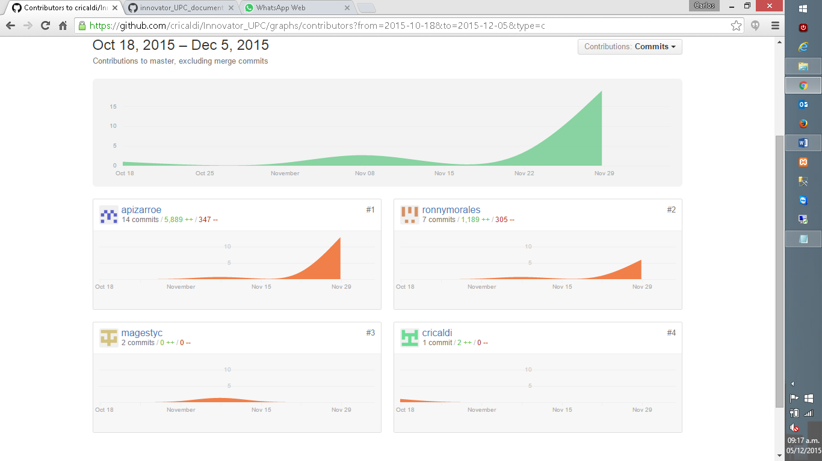
Repositorio del Proyecto
Repositorio de la Aplicación

Slide 5
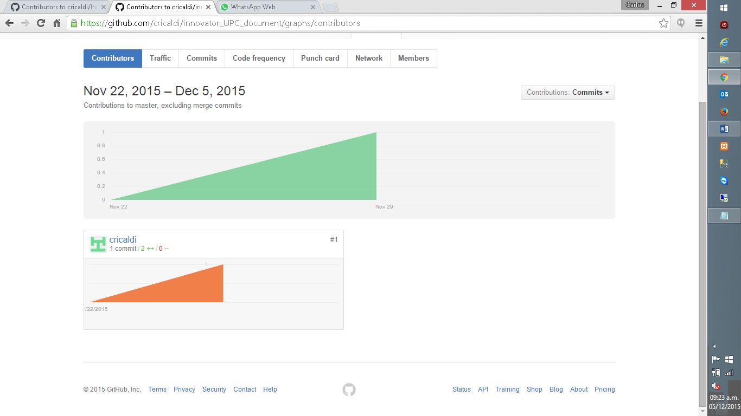
Repositorio de Documentos

Slide 6
Backlog de User Stories, planificación e hitos de iteraciones realizadas.
STORY_02 | RESERVA
¿Quién? | Cliente, Administrador
¿Qué? | Registrar una reserva, cancelación o devolución de un automóvil
¿Cómo? | El cliente selecciona un automóvil y lo reserva
Criterio positivo 1 | La reserva se realiza con éxito y se muestra un mensaje de confirmación. El automóvil pasa a estado Reservado
Criterio negativo 1 | La reserva no se realiza porque el vehículo acaba de ser alquilado por otra persona, muestra el mensaje “El Vehículo no se encuentra disponible”.
Criterio negativo 2 | El servicio se encuentra no disponible, se muestra mensaje de error “Error en el servicio, no se pudo registrar la reserva”
Responsable
STORY_01 | AUTENTICAR
¿Quién? | Cliente, Administrador
¿Qué? | Autenticación y validación en el Sistema de Alquiler.
¿Cómo? | Para realizar una transacción en el sistema el Cliente o Administrador ingresa su usuario y contraseña. Finalmente presionará el botón “Ingresar” para poder validar sus credenciales.
Criterio positivo 1 | Ingresar al sistema móvil de alquiler de autos.
Criterio negativo 1 | No puede ingresar al sistema por error en su usuario o contraseña.
Criterio negativo 2 | No puede Ingresar al sistema porque el usuario está “Bloqueado”, según las políticas de la empresa.
Responsable | Ronny Morales Sánchez

Slide 7
STORY_03 | ALQUILER
¿Quién? | Administrador
¿Qué? | Aprobar un alquiler
¿Cómo? | El administrador aprueba o cancela un alquiler. También, registra una devolución.
Criterio positivo 1 | El alquiler se realiza con éxito, se muestra un mensaje de confirmación.
Criterio positivo 2 | La cancelación se realiza con éxito, se muestra un mensaje de confirmación. Se libera el automóvil.
Criterio positivo 3 | La devolución se realiza con éxito, se muestra un mensaje de confirmación. Se libera el automóvil.
Criterio negativo 1 | El alquiler no se realiza porque el vehículo no está disponible por mantenimiento, se muestra el mensaje “El Vehículo no se encuentra disponible”.
Criterio negativo 2 | El servicio se encuentra no disponible, se muestra mensaje de error “Error en el servicio, no se pudo registrar el alquiler”
Responsable
STORY_04 | REGISTRO
¿Quién? | Cliente
¿Qué? | Registrar un cliente
¿Cómo? | El cliente se registra en el sistema llenando un formulario.
Criterio positivo 1 | Se registra un cliente y se muestra un mensaje de confirmación.
Criterio negativo 1 | El usuario ya existe y se muestra un mensaje.
Responsable
¿Quién? | Cliente

Slide 8
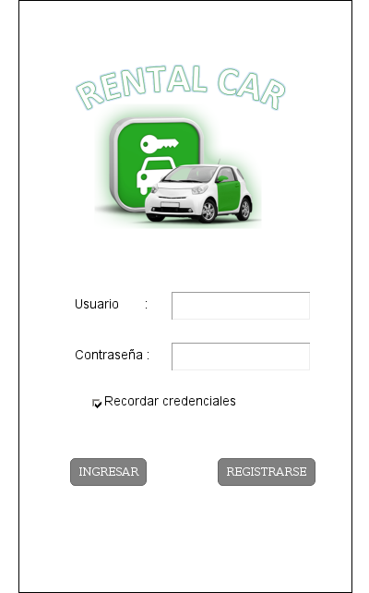
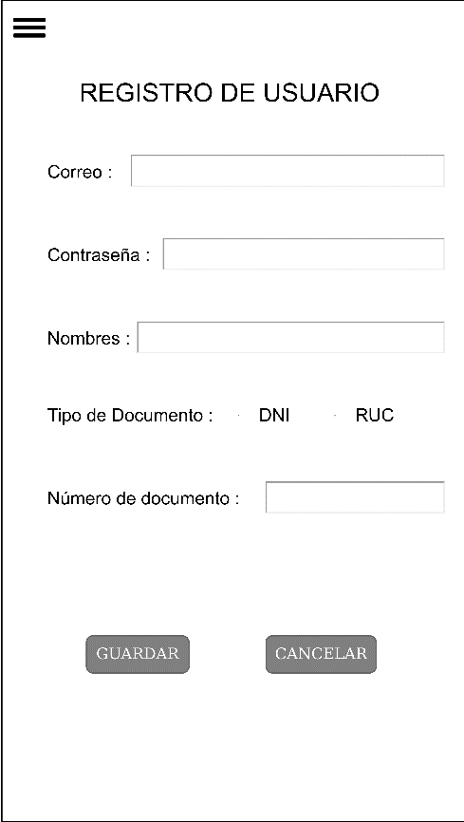
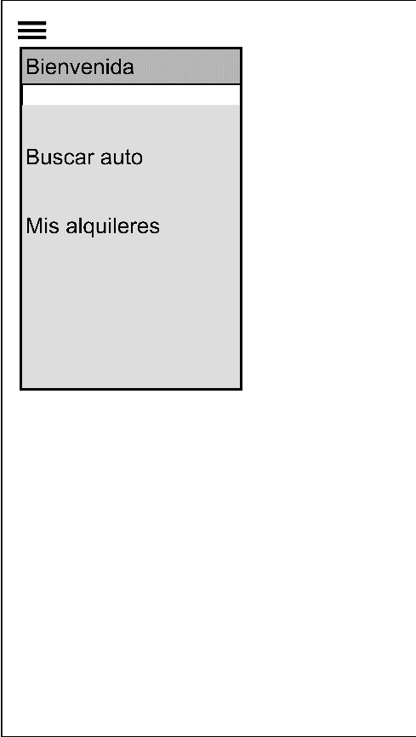
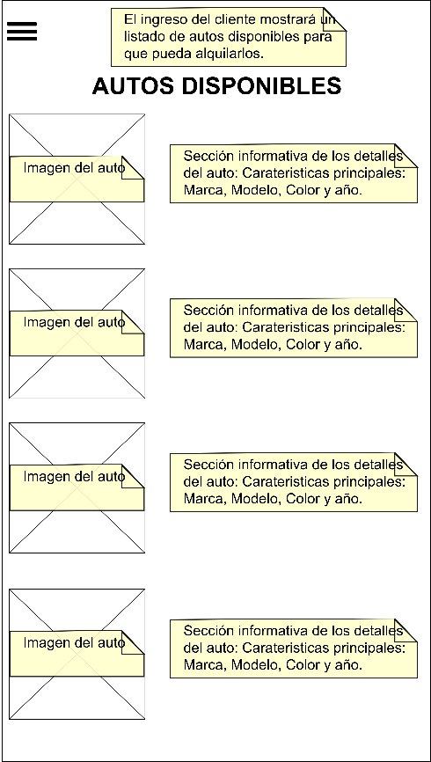
WireFrames:
1.-Pantalla de bienvenida y logeo
2.- SI no está registrado se presiona el botón “Registrarse” y muestra la siguiente pantalla
3.- Menú desplegable de cliente:
4.- La pantalla principal de cliente al ingresar muestra los autos disponibles

Slide 9
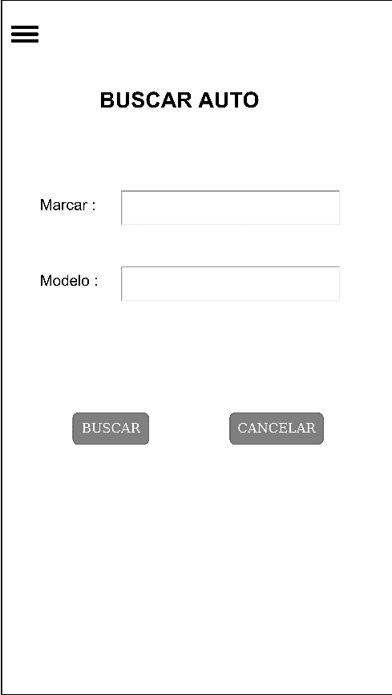
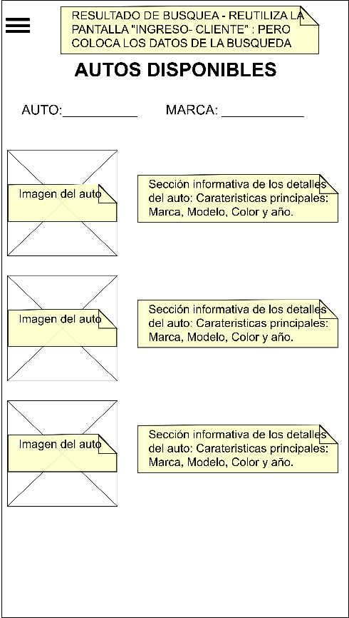
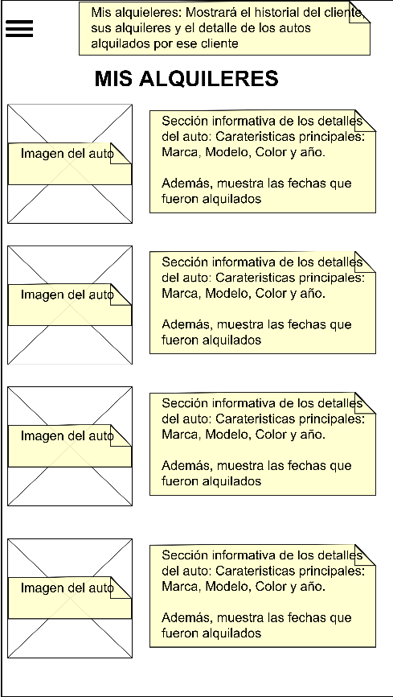
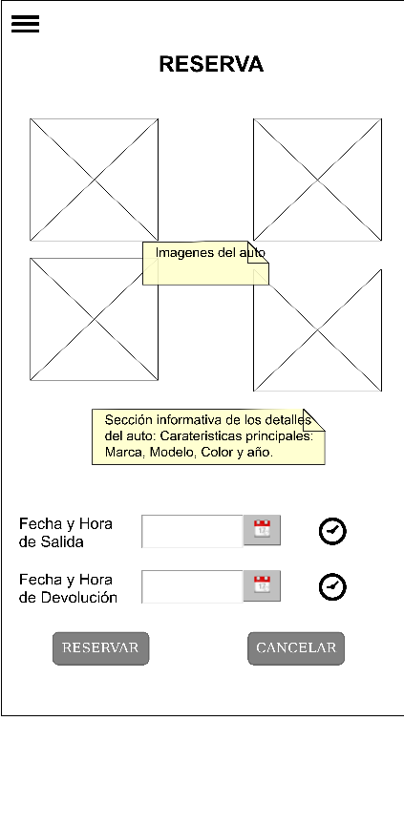
5.- Si se da click en algún auto disponible lo lleva a la ventana de “Reserva”
6.- Buscar auto
7.- Resultado de la búsqueda:
8.- Mis alquileres:

Slide 10
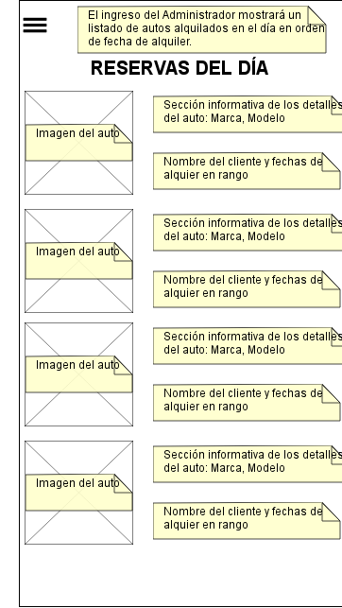
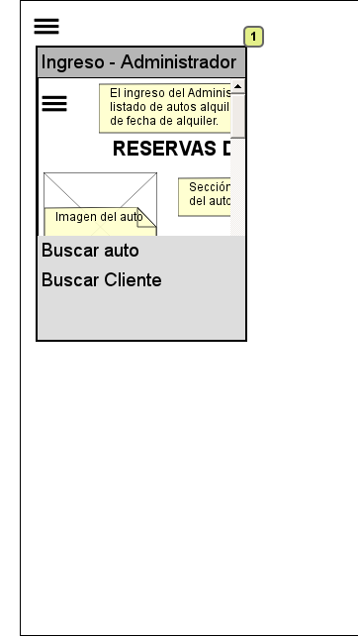
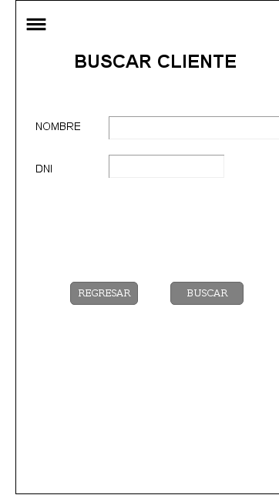
9.- Si eres administrador, al ingresar por la pantalla de Bienvenida, muestra la pantalla principal de administrador
10.- Menú administrador
11.- Buscar cliente

Slide 11
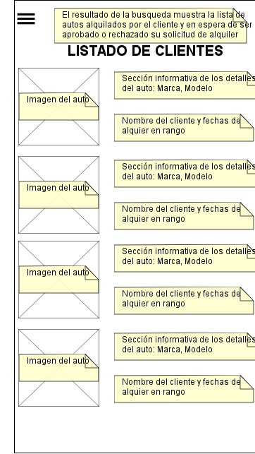
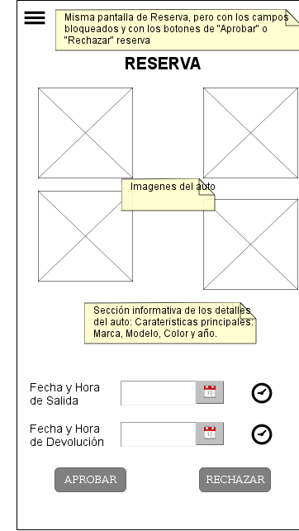
12.- Resultado de la búsqueda, muestra el listado de autos que desea alquilar el cliente
13.- Aprobar / Rechazar Reserva.- Al presionar algún auto de un cliente te lleva a la siguiente pantalla:

Slide 12
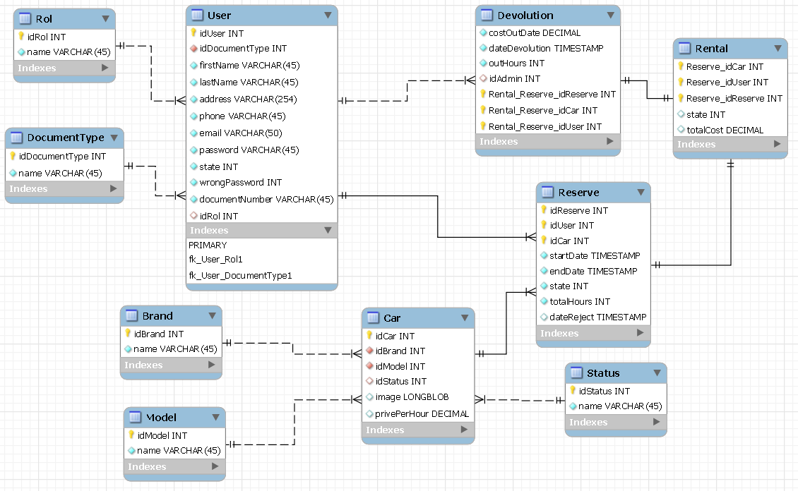
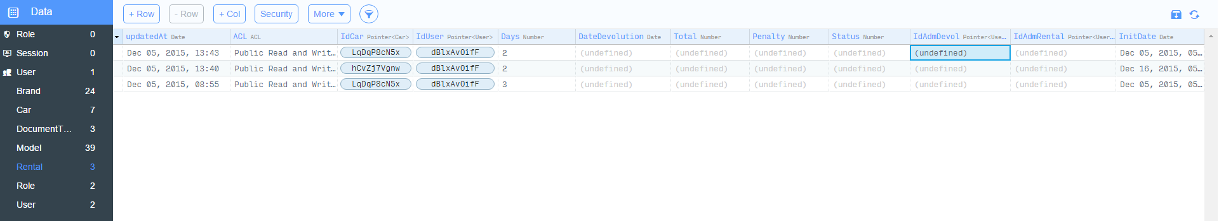
Diagrama de Base de Datos de la aplicación.

Slide 13
Demo de la Aplicación
Explicación de la Tecnología usada en el desarrollo
Demostración del aplicativo

Slide 14
Conclusiones
Durante el desarrollo del proyecto se identificó las herramientas óptimas para la generación de prototipos, wireframe y gestión de la parte del Proyecto con la distribución de tareas y asignaciones.
Se aplicó los conocimientos impartidos durante cada uno de las sesiones de clases y aprendizaje de cada uno de los participantes del equipo de desarrollo.
Se identificó la utilidad que tiene el desarrollo de esta tecnología actualmente, puesto que ayuda mucho en ampliar los esquemas de cualquier organización y ampliar su red de negocio.

